Slide 1

杜莹
计算机信息与工程学院 软件工程系

Slide 2
个人介绍
姓名：杜莹
邮件：duying@henu.edu.cn

Slide 3
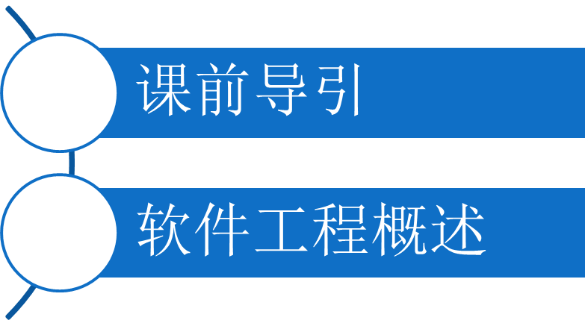
第一讲课堂安排

Slide 4
第一部分：课前导引
为什么学习软件工程
软件工程简介
课程目标
课程内容安排
成绩构成
参考书目

Slide 5
为什么学习软件工程？
在实践中，软件开发总会遇到许多问题：
  为什么项目总是延期？
  为什么软件开发成本如此之高？
  为什么我们开发的软件总是不能让用户满意？
  为什么用户总是提出新的需求？
  ……
原因：软件工程努力为这些问题提供解决方案！

Slide 6
软件工程简介（1/2）
软件工程：
将计算机科学、管理科学等理论运用于指导软件开发与维护的一门学科
交叉学科

Slide 7
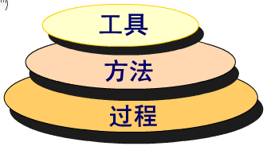
软件工程简介（2/2）
软件工程主要研究内容：
一个目标：如何经济的、高质量的开发与维护一个软件系统
三个方面：过程、方法、工具

Slide 8
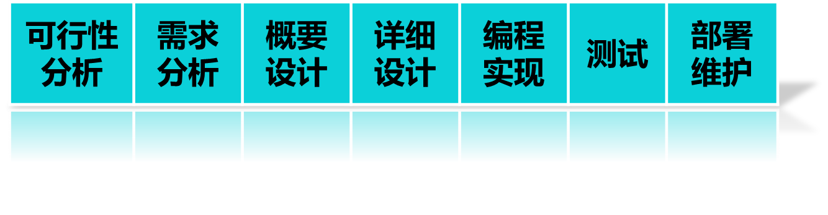
软件工程工具
支持方法的工具
软件工程方法
可行性分析方法
需求分析方法
概要设计方法
详细设计方法
编程实现方法
测试方法
维护方法

Slide 9
课程目标（1/3）
目标一：掌握基本技能
理解并学会应用软件工程的基本过程、方法、工具
Notes:
软件工程所包含的内容不是一成不变的，随着人们对软件系统的研制开发和生产的理解。应用发展的眼光看待它。

Slide 10
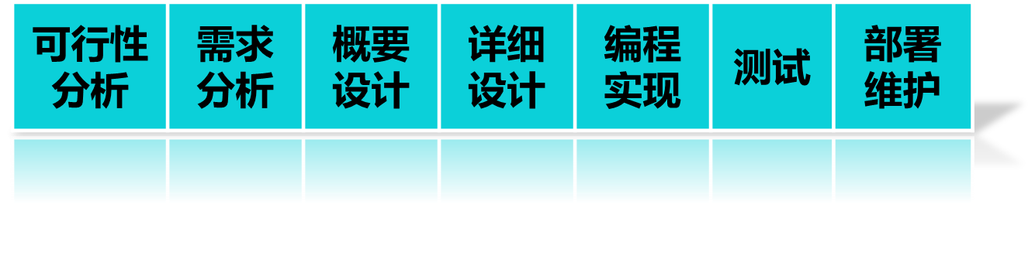
课程目标（2/3）
目标二： 转变认识
开发软件不仅仅是编程
编程
软件不仅仅是程序

Slide 11
课程目标（3/3）
目标三：转变思维方式
程序员 系统工程师
(系统分析员)
上升
立足于系统的整体，而不是局部！

Slide 12

课程选用教材
  《软件工程》，郑逢斌 等，科学出版社，2012
  内容全面而精简

Slide 13
课程参考书
软件工程:实践者的研究方法，普雷斯曼 (Roger S.Pressman) (著), 郑人杰等(译)，机械工业出版社
UML用户指南， 第二版，Grady Booch, James Rumbaugh, Ivar Jacobson(著)， 邵维忠等（译）， 人民邮电出版社
设计模式：可复用面向对象软件的基础，Erich Gamma, Richard Helm ,Ralph Johnson, John Vlissides (著)， 李英军 等（译）， 机械工业出版社
Applying use case driven object modeling with UML: an annotated e-commerce example, Rosenberg D, Scott K., Addison-Wesley

Slide 14
课程进度安排
课程进度 | 授课内容 | 课程进度 | 授课内容
第一讲 | 课程介绍与软件工程概述 | 第十讲 | 面向对象设计
第二讲 | 软件过程模型与可行性分析 | 第十一讲 | 设计模式
第三讲 | 敏捷软件开发过程 | 第十二讲 | 用户界面设计与软件实现
第四讲 | 需求工程 | 第十三讲 | 软件测试与维护
第五讲 | 结构化分析 | 第十四讲 | 软件项目管理
第六讲 | 面向对象基础与面向对象分析（1） | 第十五讲 | 软件工程发展
第七讲 | 面向对象基础与面向对象分析（2） | 第十六讲 | 课程重难点复习
第八讲 | 软件设计基础 | 第十七讲 | 实验考查
第九讲 | 结构化设计 | 第十八讲 | 复习、问答
  每次课讲解一个或多个完整主题

Slide 15
课程内容与教材章节关系
课程进度 | 授课内容 | 对应章节
第一课 | 课程介绍与软件工程概述 | 第一章
第二课 | 软件过程模型与可行性分析 | 第二章和第三章
第三课 | 敏捷软件开发过程 | 第十六章一部分、补充
第四课 | 需求工程 | 第四章
第五课 | 结构化分析 | 第五章
第六课 | 面向对象基础与面向对象分析（1） | 第六章
第七课 | 面向对象基础与面向对象分析（2） | 第七章
第八课 | 软件设计基础 | 第八章
第九课 | 结构化设计 | 第九章

Slide 16
课程内容与教材章节关系
课程进度 | 授课内容 | 对应章节
第十课 | 面向对象设计 | 第十章
第十一课 | 设计模式 | 第十章
第十二课 | 用户界面设计与软件实现 | 第十一章、十二章
第十三课 | 软件测试与维护 | 第十三章、十四章
第十四课 | 软件项目管理 | 第十五章
第十五课 | 软件工程发展 | 第十六章

Slide 17
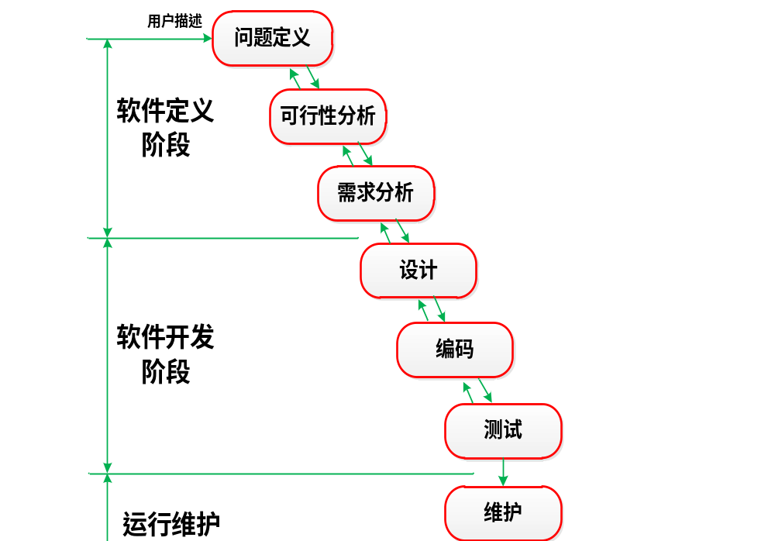
课程进度

Slide 18
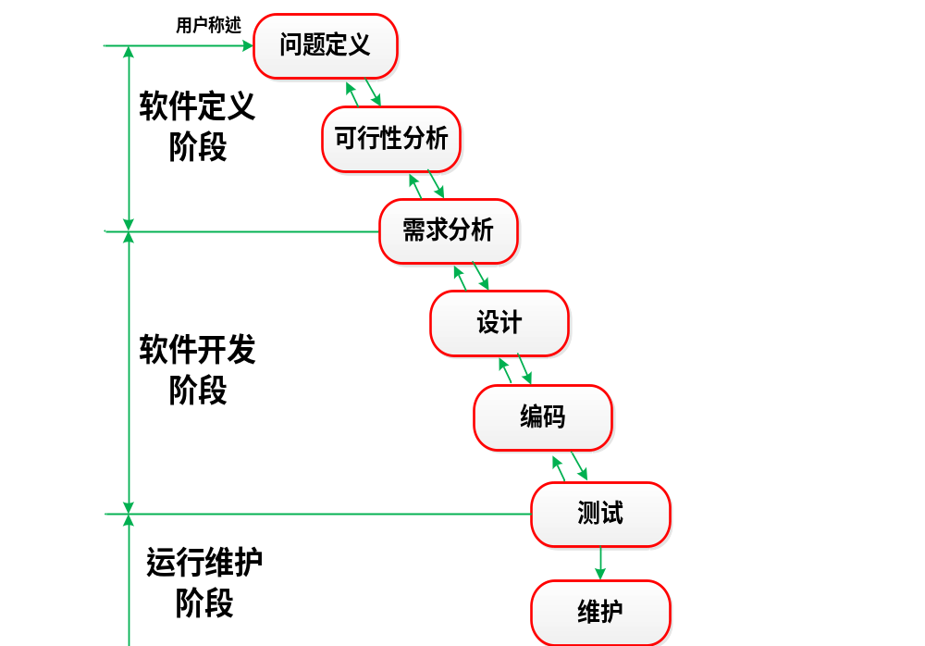
课程进度
面向过程的方法
面向对象的方法

Slide 19
课堂作业的安排
  注重实际动手
  结合实验课
  课外阅读为辅

Slide 20
课程实验的安排
  分小组进行、自由选题、完成文档
环节 | 学时数 | 提交材料
可行性研究 | 2 | 可行性研究报告 项目开发计划
需求分析 | 4 | 需求分析规格说明
概要设计 | 4 | 概要设计规格说明
详细设计 | 2 | 详细设计规格说明
编码 | 4 | 编码清单或源程序
测试 | 2 | 测试计划、测试分析报告
Notes:
最后一个测试只让同学们给出测试用例和审查/测试缺陷清单。

Slide 21
课程实验的安排
  实验课隔周上
  选题要小而不是大
  平时以作业形式检查
  写各种报告
Notes:
最后一个测试只让同学们给出测试用例和审查/测试缺陷清单。

Slide 22
期末课程成绩的给定
  （实验、考勤）×30%+期末成绩×70％

Slide 23
推荐阅读
《人月神话》，布鲁克斯，2007
《浪潮之巅》，吴军，2012

Slide 24
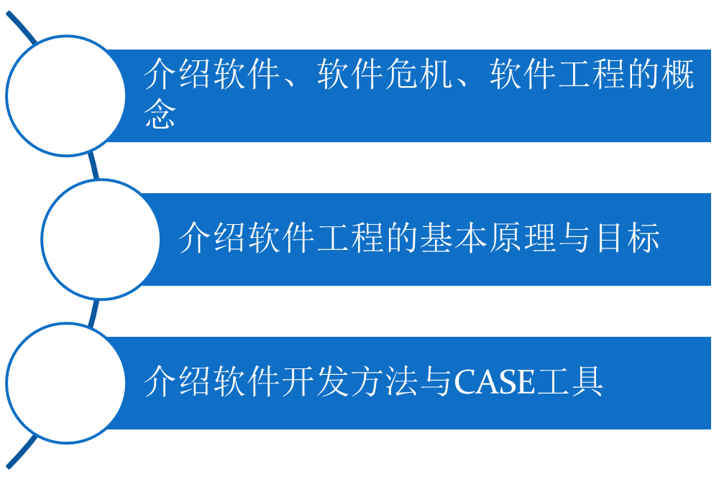
第二部分：软件工程概述

Slide 25
软件的定义
程序=算法+数据结构
软件=程序+数据+文档
程序是按事先设计的功能和性能要求执行的指令序列
数据是指程序初始化数据、测试数据、以及研发数据、维护数据等
文档是与程序开发、维护和使用有关的图文材料
Notes:
以前：是一系列按照特定顺序组织起来的计算机数据和指令的集合；控制计算机硬件功能及致使其运行的程序、自程序和符号语言。
软件是计算机程序、规程以及运行计算机系统可能需要的相关文档和数据。

Slide 26
软件的定义
年代 | 对软件的认识
20世纪50年代 | 软件=程序
20世纪60年代 | 软件=程序+文档
20世纪70年代 | 软件=程序+文档+数据

Slide 27
软件的特点
软件是一种逻辑实体，而不是具体的物理实体，因而它具有抽象性。
软件是被开发或设计的,而不是传统意义上的被制造。
软件不会磨损。
虽然软件产业正在向基于构件的组装前进,大多数软件仍然是定制。

Slide 28
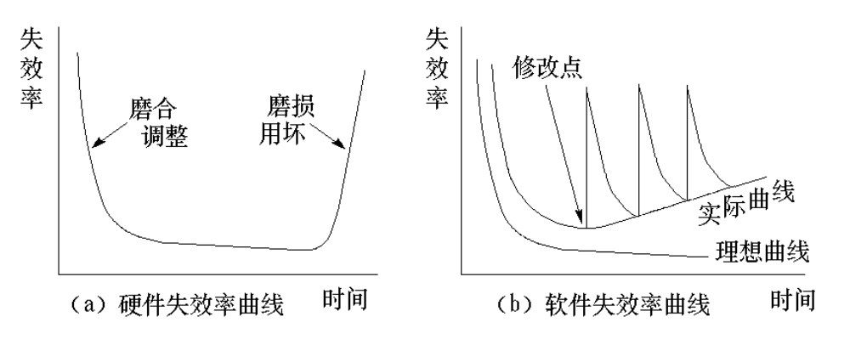
失效率曲线
软件的特点

Slide 29
软件的特点
软件生产随规模增大而复杂度增大
以美国宇航局的软件系统为例：
  1963年 水星计划系统 200万条指令
  1967年 双子星座计划系统 400万条指令
  1973年 阿波罗计划系统 1000万条指令
  1979年 哥伦比亚航天飞机系统 4000万条指令
假设1个人一年生产一万条有效指令，那么是否4000人生产一年，或400人生产10年就能完成任务吗？
答案是否定的。一万条指令的复杂度决不仅仅是100条指令复杂度的100倍。

Slide 30
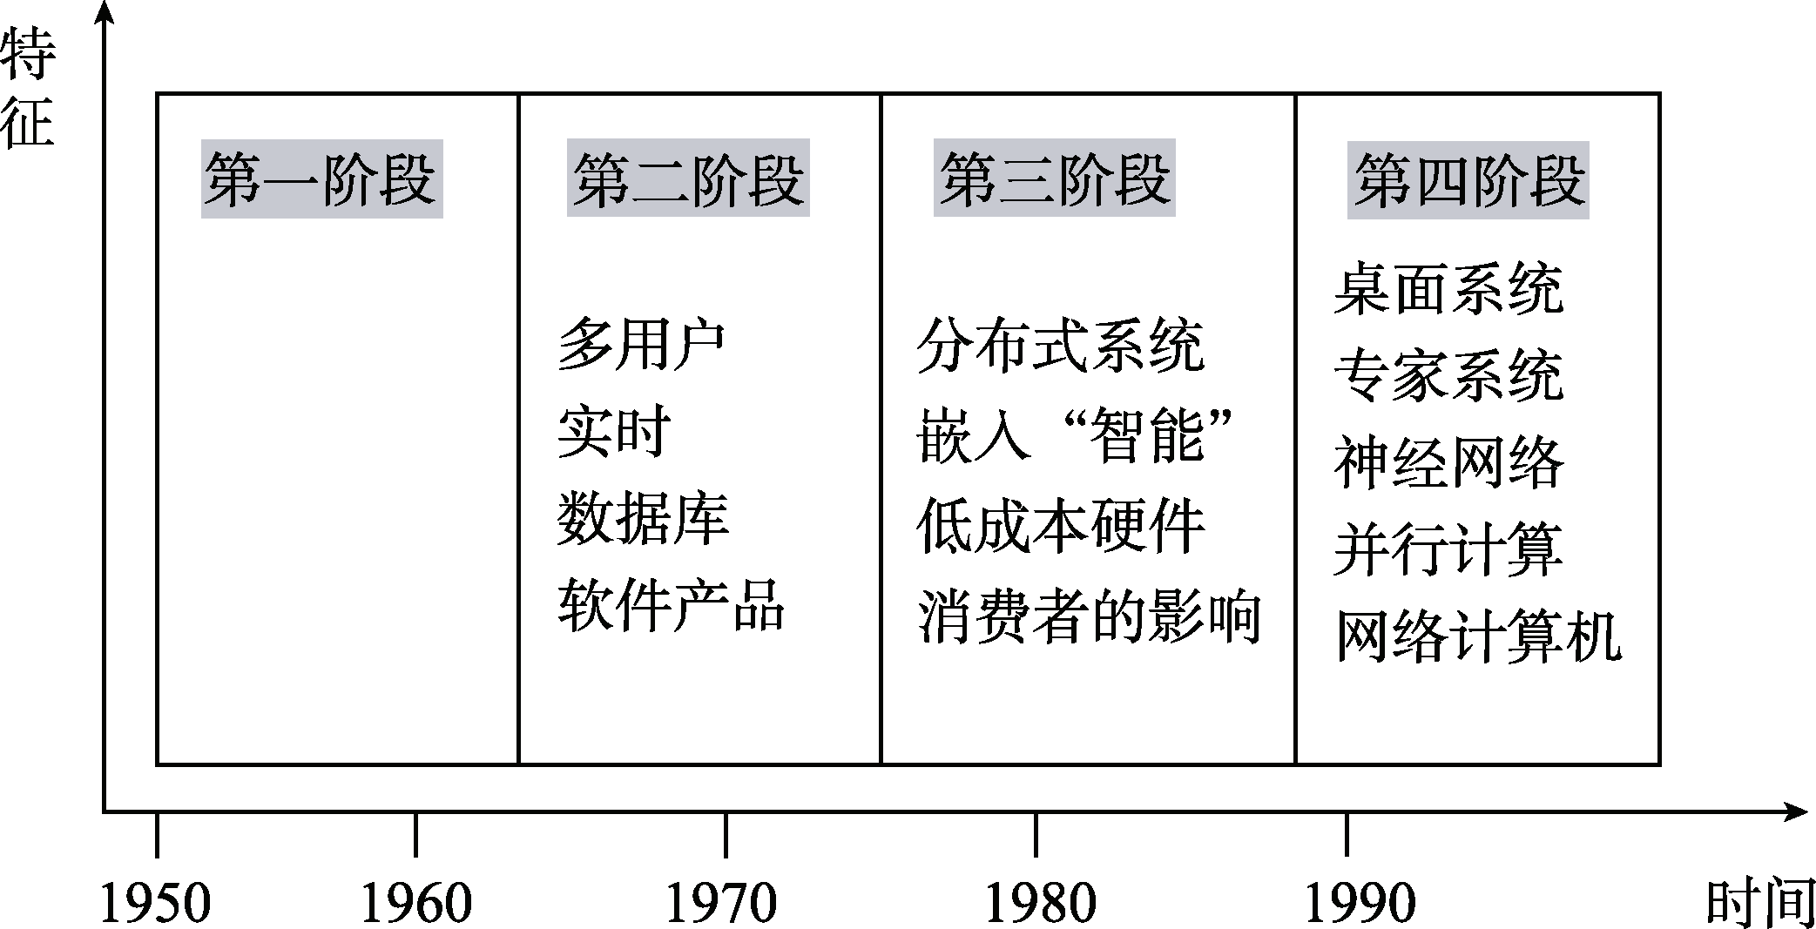
软件的发展历程

Slide 31
软件危机
软件危机
20世纪60年代末提出来的。
主要表现为：进度严重拖后，成本超出多达一个数量级；生产率极低，软件质量低劣到甚至根本不能使用，而且难于管理。
经典案例：
美国IBM公司在1963年至1966年开发的IBM360机的操作系统。这一项目花了5000人一年的工作量，最多时有1000人投入开发工作，写出了近100万行源程序。......据统计，这个操作系统每次发行的新版本都是从前一版本中找出1000个程序错误而修正的结果。......

Slide 32
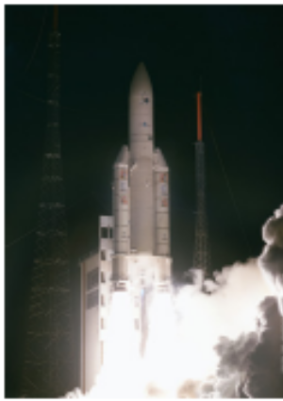
软件危机的实例
ARIANE 5 火箭（阿丽亚娜火箭）
–1996 年6 月，耗资70 亿美元，
发射37 秒后爆炸
–发射失败的原因在于软件的错误
软件错误
  –程序中试图将64 位浮点数转换成16 位整数时产生溢出
  –缺少错误处理程序对数据溢出进行管理
  –备份软件复制而成
严格地遵守软件确认过程可以避免这种错误

Slide 33
软件危机
1、软件危机的定义
  指在软件的开发和维护过程中所遇到的一系列严重问题。
  典型表现：
    开发成本和进度的估计常常不准确；
    用户对交付的软件系统不满意的现象经常发生；
    软件质量无保证、可靠性差；
    软件常常是不可维护的；
    软件通常没有适当的文档资料；
    软件成本在计算机系统总成本中所占比例逐年上升；
    软件开发生产率提高的速度，远远跟不上计算机应用迅速普及深入的趋势。
  总之开发成本高，周期长，质量差，满足不了市场需求;

Slide 34
软件危机
2、产生软件危机的原因
  软件本身的特点；
    软件的规模越来越大，结构越来越复杂；
    软件开发的管理困难；
    轻视软件维护的重要性，占总费用的55-70%；
    软件开发费用不断增加；
    软件开发技术落后.
  生产管理方式
    生产方式落后，开发工具落后；
    仅仅重视程序而忽略软件配置其余成分；
    忽略软件定义时期的工作；

Slide 35
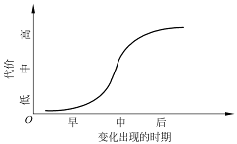
软件危机
2、产生软件危机的原因——续
    软件开发的不同阶段的变化所需修改的代价是不同的。
引入同一变动付出的代价随时间变化的趋势

Slide 36
软件危机
3、消除软件危机的途径
  充分认识到软件的定义；
  认识到：软件开发不是某种个体劳动的神秘技巧，而应该是一种组织良好、管理严密、各类人员协同配合、共同完成的工程项目；
  必须充分吸取和借鉴各种工程项目所积累的行之有效的原理、概念、技术和方法；
  开发和使用更好的软件工具；
总之，从管理和技术（方法和工具）两方面解决软件危机。

Slide 37
软件工程
软件工程的定义
软件工程是为了经济地获得能在实际机器上高效运行的可靠软件，而确立一系列工程原理（方法）。
  ----- Fritz Bauer(弗里茨·鲍尔)，NATO，1968
Notes:
IEEE【IEE93】给出了一个更加综合的定义：软件工程是将系统化、规范化、可度量的方法应用于软件的开发、运行和维护过程，即将工程化应用于软件中的方法的研究。

Slide 38
软件工程
软件工程的基本原理（1/2）
  用分阶段的生命周期计划严格管理
  坚持进行阶段评审
  实行严格的产品控制（基准配置管理）
  采用现代程序设计技术
  结果应能清楚地审查
  开发小组的人员应该少而精
  承认不断改进软件工程实践的必要性
------B.W. Boehm（勃姆）, 1983

Slide 39
软件工程
软件工程的基本原理（2/2）
8. 二八定律（20/80准则）
对存在问题的估计：80%的问题存在于20%的代码中
对模块功能的估计：20%的模块实现了80%的功能
对人力资源的估计：20%的人解决了80%的问题

Slide 40
软件开发方法
两种软件开发方法
传统的方法：面向过程的方法（结构化方法）
现代的方法：面向对象的方法

Slide 41
面向过程的开发方法
主要特点
  动态的视角，软件即输入输出过程
  强调模块化思想，主要采用抽象和分解两个手段
  主要采取“自顶向下、逐步求精”的过程
  程序=算法+数据结构

Slide 42
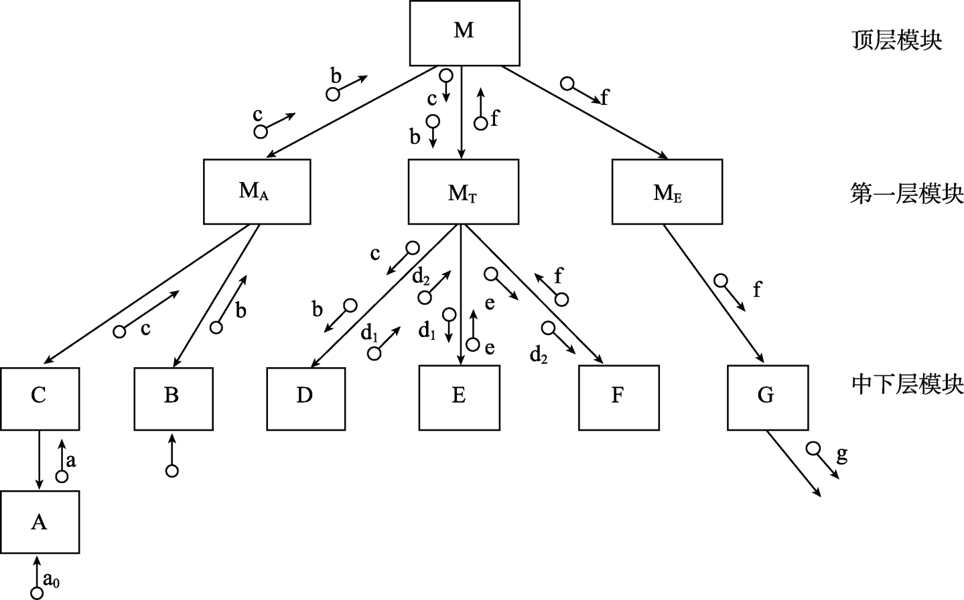
面向过程的开发方法
主要思想示例
分解
抽象

Slide 43
面向过程的开发方法
三要素
  具有明确的过程，包含需求分析、设计、实现、维护等阶段
  结构化分析与设计方法（如面向数据流的分析方法）；结构化编程方法（如C语言）
  支持工具，如visio、VC、 TuborC

Slide 44
面向过程的开发方法
面向过程的方法的优缺点
  优点：
以处理流程为基础，简单易操作
缺点：
把数据和操作人为地分离成两个独立的部分，增加了软件开发与维护的难度

Slide 45
面向对象的开发方法
主要特点
静态+动态的视角，看软件的构成部分及其关系
对象将数据及在数据上的操作行为封装在一起，形成一种新的软件构件
程序=对象+消息
分析设计时由对象抽象出类，运行时由类还原到对象
继承、多态、……
Notes:
面向对象方法学的出发点和基本原则，是尽可能模拟人类习惯的思维方式，使开发软件的方法与过程尽可能接近人类认识世界解决问题的方法与过程。
从而使描述问题的问题空间(也称为问题域)与实现解法的解空间(也称为求解域)在结构上尽可能一致。

Slide 46
面向对象的开发方法
优缺点
  优点：
  易于描述无穷的信息世界，同时易于维护和复用
  缺点：
  对于习惯面向过程方法的人，较难掌握

Slide 47
面向对象的开发方法
三要素
  具有明确的过程，如RUP过程等
  面向对象的分析与设计方法，如UML；面向对象的程序语言，如JAVA,C++
  支持工具，如.Net平台和J2EE平台

Slide 48
面向过程 vs. 面向对象
 | 优点 | 缺点 | 适合的场合
面向过程的方法 | 简单好学 | 不适合窗口界面、维护困难 | 大型工程计算，实时监控跟踪处理，各种自动化控制系统，各种系统软件
面向对象的方法 | 功能强大，易于维护 | 不易掌握 | 互联网时代与用户密切交互的应用软件

Slide 49
CASE工具
CASE: Computer Aided Software Engineering
工具：支持单个活动，如编译工具、建模工具（visio）
平台：支持一个过程阶段的活动，一般包括一系列工具
环境： 支持软件过程的所有活动或者大部分活动，如VS2012，VC6.0

Slide 50
小结
软件=程序+数据+文档
软件工程的发展来源于软件危机，而软件危机指的是在20世纪60年代软件开发和维护过程中出现了一系列难以控制的问题
软件工程指的为了经济地获得能在实际机器上高效运行的可靠软件，而确立的一系列工程原理（方法）
软件开发方法指的是在软件生命周期内，使用的一整套技术方法的集合
面向过程的方法（又叫结构化方法）是传统的开发方法，其基本思想是模块化，以分解和抽象为主要手段
面向过程的方法是现代的开发方法，其基本思想是将现实世界的事物映射为对象，并将数据和操作进行封装

